Slide 1
TRƯỜNG TIỂU HỌC XUÂN YÊN
Chào mừng quý thầy cô về dự tiết
AÂM NHAÏC LÔÙP 1
GV thực hiện:TRẦN THỊ LOAN

Slide 2
KHỞI ĐỘNG

Slide 3
TRÒ CHƠI “BÔNG HOA TẶNG BẠN”
Thể lệ: HS vừa hát vừa chuyền bông hoa cho đến hết bài. Người cuối cùng nhận hoa sẽ thực hiện yêu cầu “tặng hoa và gửi một lời chúc đến người bạn mình yêu thích nhất trong lớp”

Slide 4
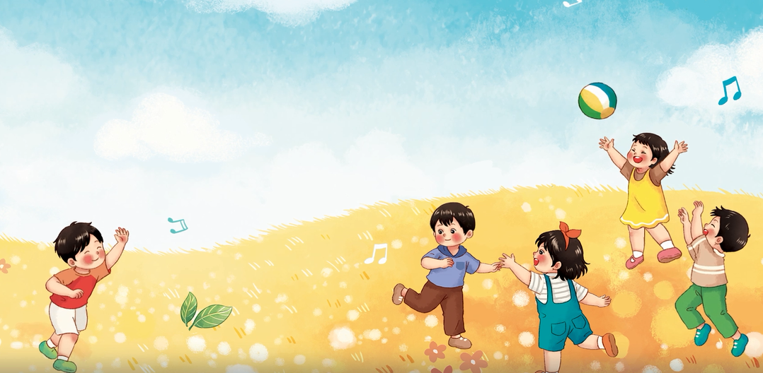
Học hát:
CHÀO NGƯỜI BẠN MỚI ĐẾN
Lương Bằng Vinh

Slide 5
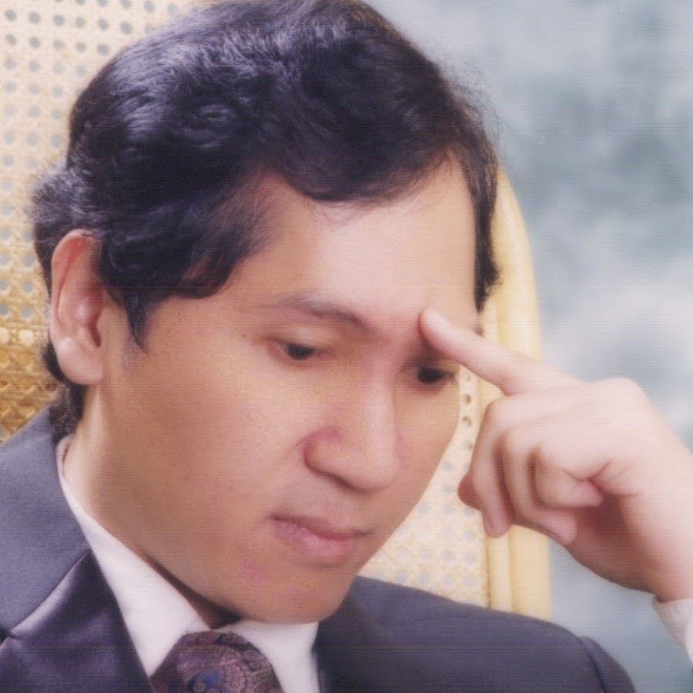
Những bài hát của N.S Lưu Bằng Vinh viết cho thiếu nhi như Gà trông thổi kèn, Cái Bống, Tập đếm, Cây chổi rơm... Ông là bố của ca sĩ Lương Bằng Quang nhưng hiện nay chưa có tài liệu ghi rõ về nhạc sĩ.
Nhạc sĩ: Lương Bằng Vinh

Slide 6
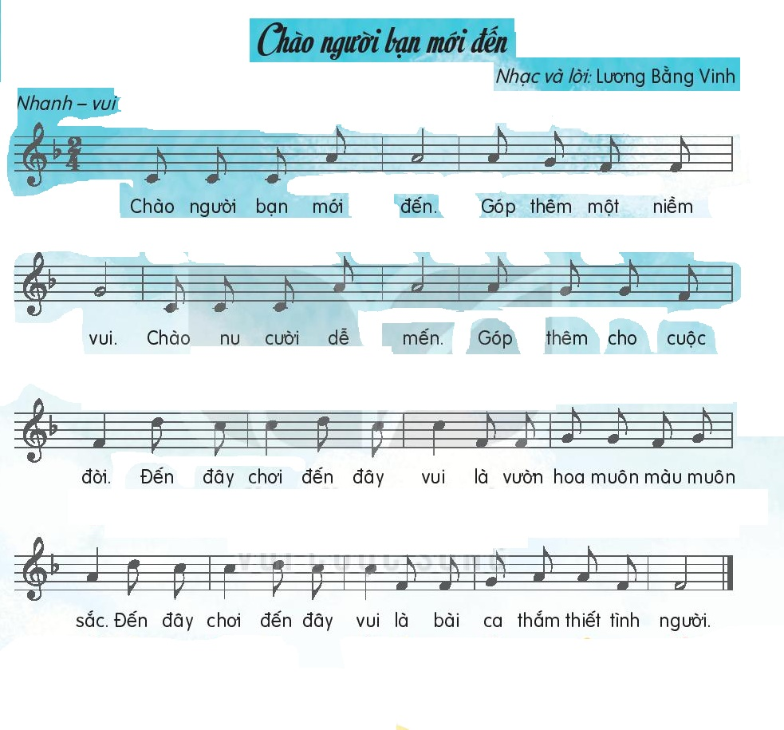
Nghe hát mẫu
Nghe giai điệu

Slide 7
ĐỌC LỜI CA
CHÀO NGƯỜI BẠN MỚI ĐẾN
Lương Bằng Vinh
Chào người bạn mới đến. Góp thêm một niềm vui
Chào nụ cười dễ mến. Góp thêm cho cuộc đời
Đến đây chơi đến đây vui là vườn hoa muôn màu muôn sắc
Đến đây chơi đến đây vui là bài ca thắm thiết tình người

Slide 8
TẬP HÁT TỪNG CÂU
Câu 1

Slide 9
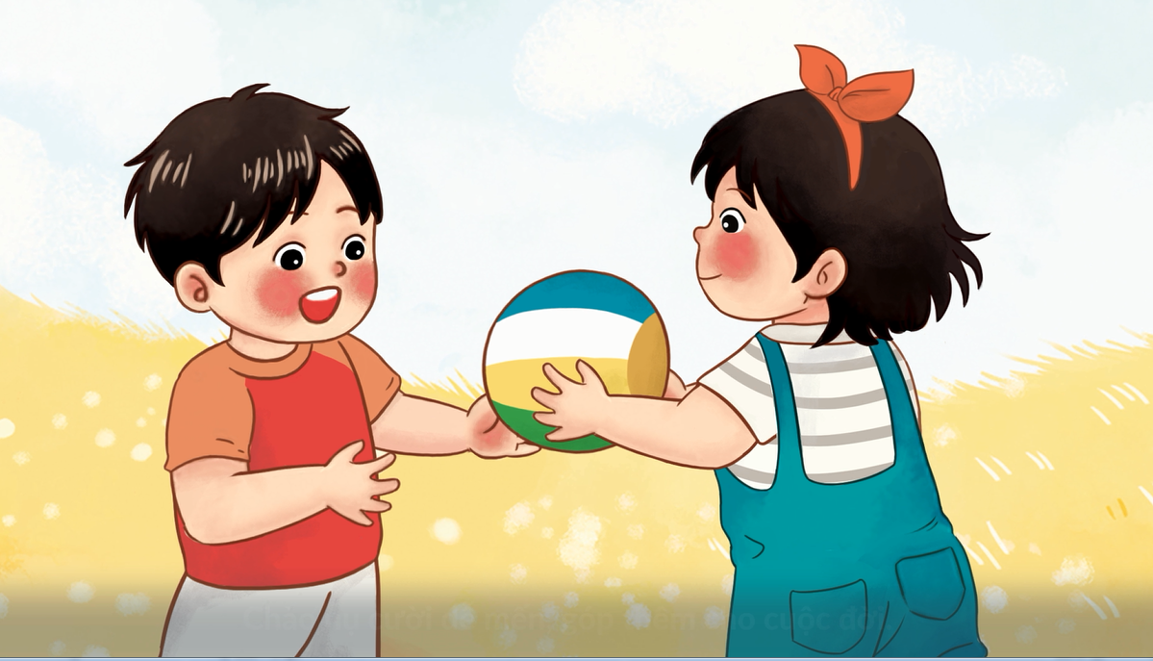
TẬP HÁT TỪNG CÂU
Câu 2

Slide 10
Câu 1 + 2

Slide 11
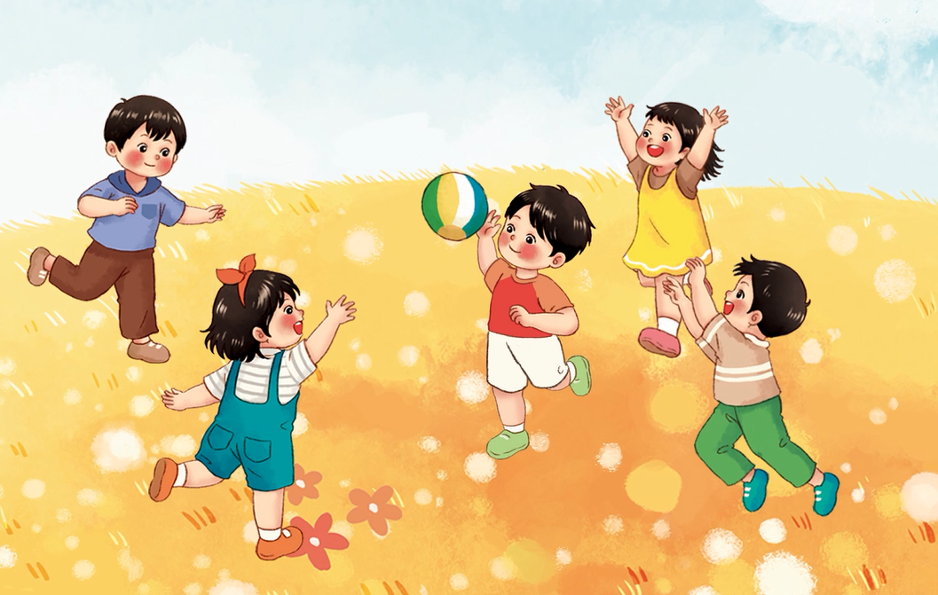
TẬP HÁT TỪNG CÂU
Câu 3

Slide 12
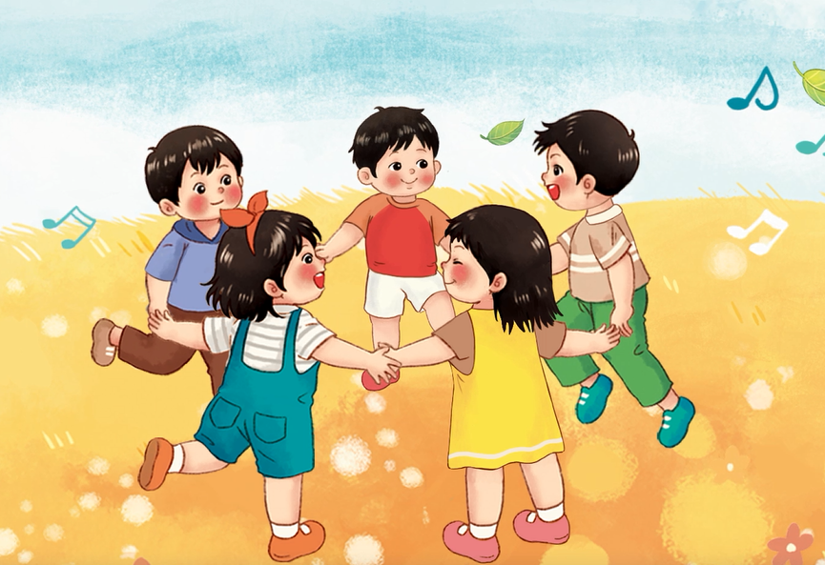
TẬP HÁT TỪNG CÂU
Câu 4

Slide 13
Câu 3 + 4

Slide 14
Cả bài

Slide 15
HÁT KẾT HỢP
GÕ ĐỆM THEO NHỊP ĐIỆU

Slide 16
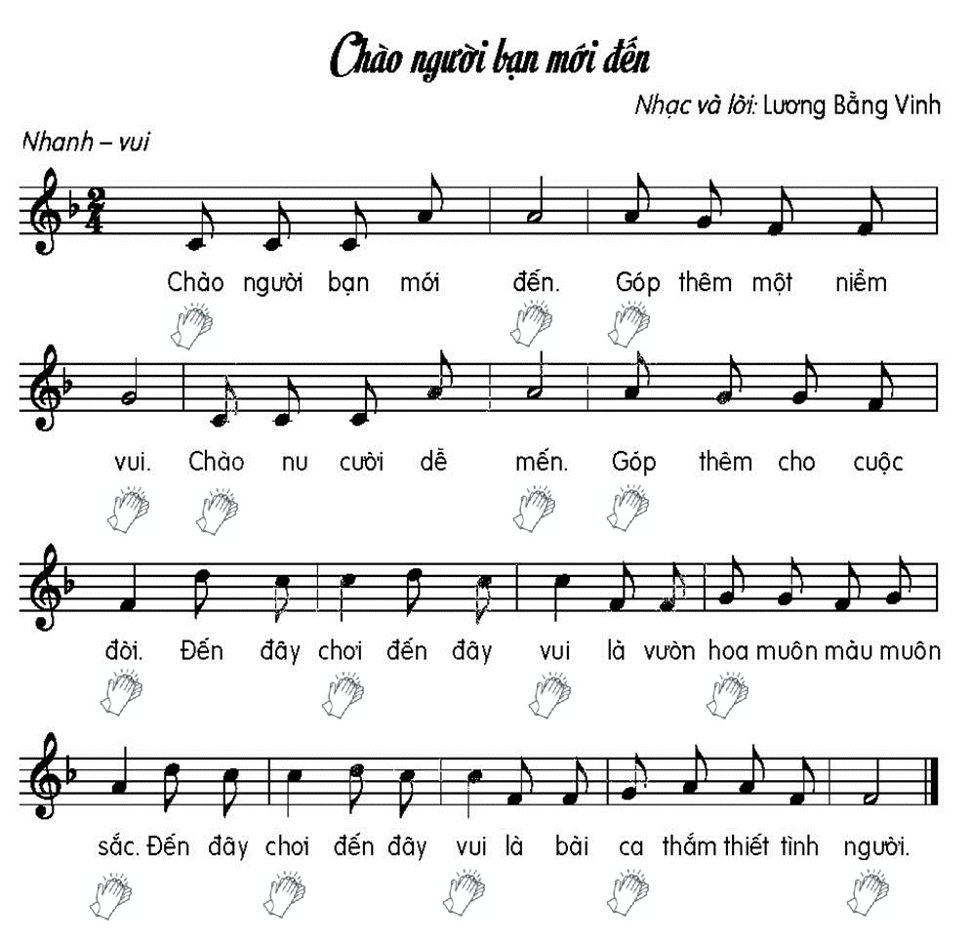

Slide 17
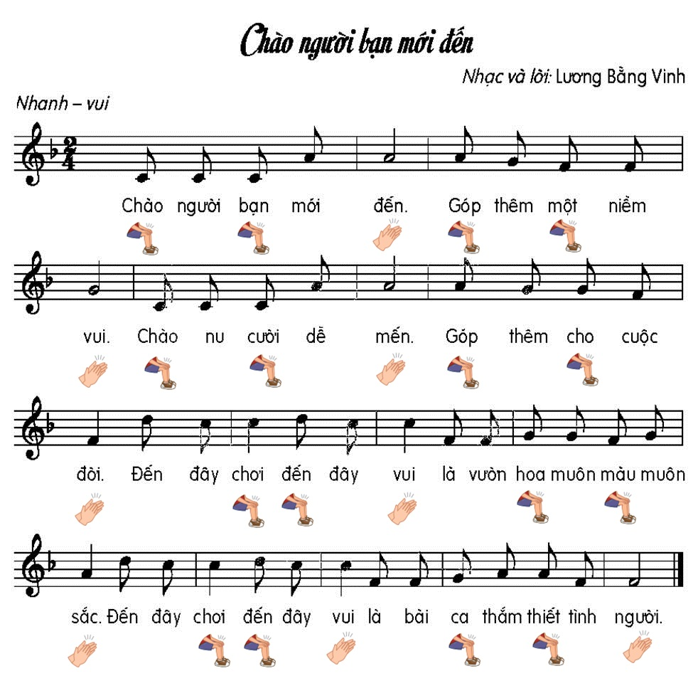

Slide 18
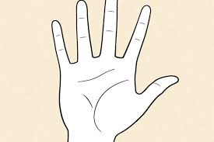
Trò chơi: HÁT TO, HÁT NHỎ
Hát to nhỏ theo chỉ huy: giơ hai tay cách xa thì học sinh hát to, hai tay gần nhau thì hát nhỏ hơn, khi hai tay gần sát thì hát thầm.
HÁT TO
HÁT NHỎ
HÁT THẦM

Slide 19
HÁT KẾT HỢP VẬN ĐỘNG
Lương Bằng Vinh

Slide 20
HĐ về nhà

Slide 21
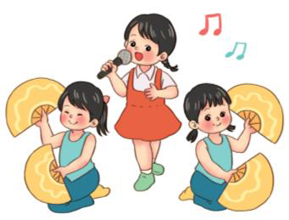
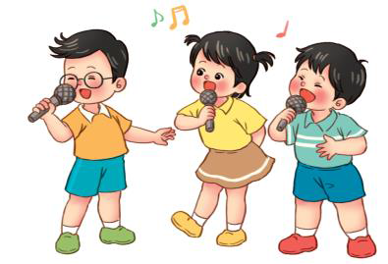
Kết thúc bài học

